Slide 1

CASSANDRA Indices

Slide 2
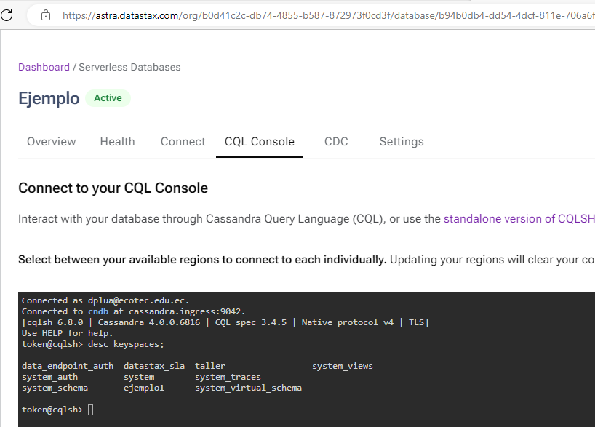
Cassandra online
DataStax Astra

Slide 3
Indices
Si intentamos filtrar una tabla por una columna que no es parte de la clave primaria, no tendremos éxito
CREATE KEYSPACE sampleks WITH REPLICATION = {'class' : 'SimpleStrategy’,
'replication_factor': 1};
CREATE TABLE sampleks.t1(user_id int PRIMARY KEY, lastname text);
insert into sampleks.t1(user_id,lastname) values (1, 'nishu'); insert into sampleks.t1(user_id,lastname) values (2, 'vinod'); insert into sampleks.t1(user_id,lastname) values (3, 'bat'); insert into sampleks.t1(user_id,lastname) values (5, 'vivek'); insert into sampleks.t1(user_id,lastname) values (6, 'siddhesh'); insert into sampleks.t1(user_id,lastname) values (7, 'akash'); insert into sampleks.t1(user_id,lastname) values (8, 'Theo'); insert into sampleks.t1(user_id,lastname) values (9, 'jagan');

Slide 4
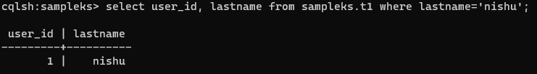
Sale error en la siguiente consuta
select user_id, lastname from sampleks.t1 where lastname='nishu';
La correcta forma es crear el índice sencundario
CREATE INDEX ON sampleks.t1 (lastname);

Slide 5
Ver el nombre del indice
Desc keyspace
Eliminar el indice
drop index sampleks.t1_lastname_idx;

Slide 6

Gracias

